Slide 1

Missão: Conectando o Mundo
AULA 2 — LINKS E NAVEGAÇÃO
Hoje você vai aprender a conectar páginas da internet usando HTML! Vamos descobrir o poder da tag <a> e criar um menu de navegação de verdade. Prepare-se para a missão! 🚀
Profª Karize Viecelli

Slide 2
O que vamos aprender hoje?
Esta aula segue a Metodologia SENAI: partimos de um contexto real, enfrentamos um desafio prático e praticamos juntos. Veja o roteiro da nossa missão:
01
02
Situação de Aprendizagem
Conteúdo Técnico
Entender por que links são essenciais para a web funcionar.
Aprender a tag <a>, o atributo href, caminhos relativos e links externos.
03
04
Desafio Prático
Prática Guiada
Criar um menu de navegação entre 3 páginas: index, sobre e contato.
Colocar a mão na massa com apoio do professor e da turma.
@karizeviecelli

Slide 3
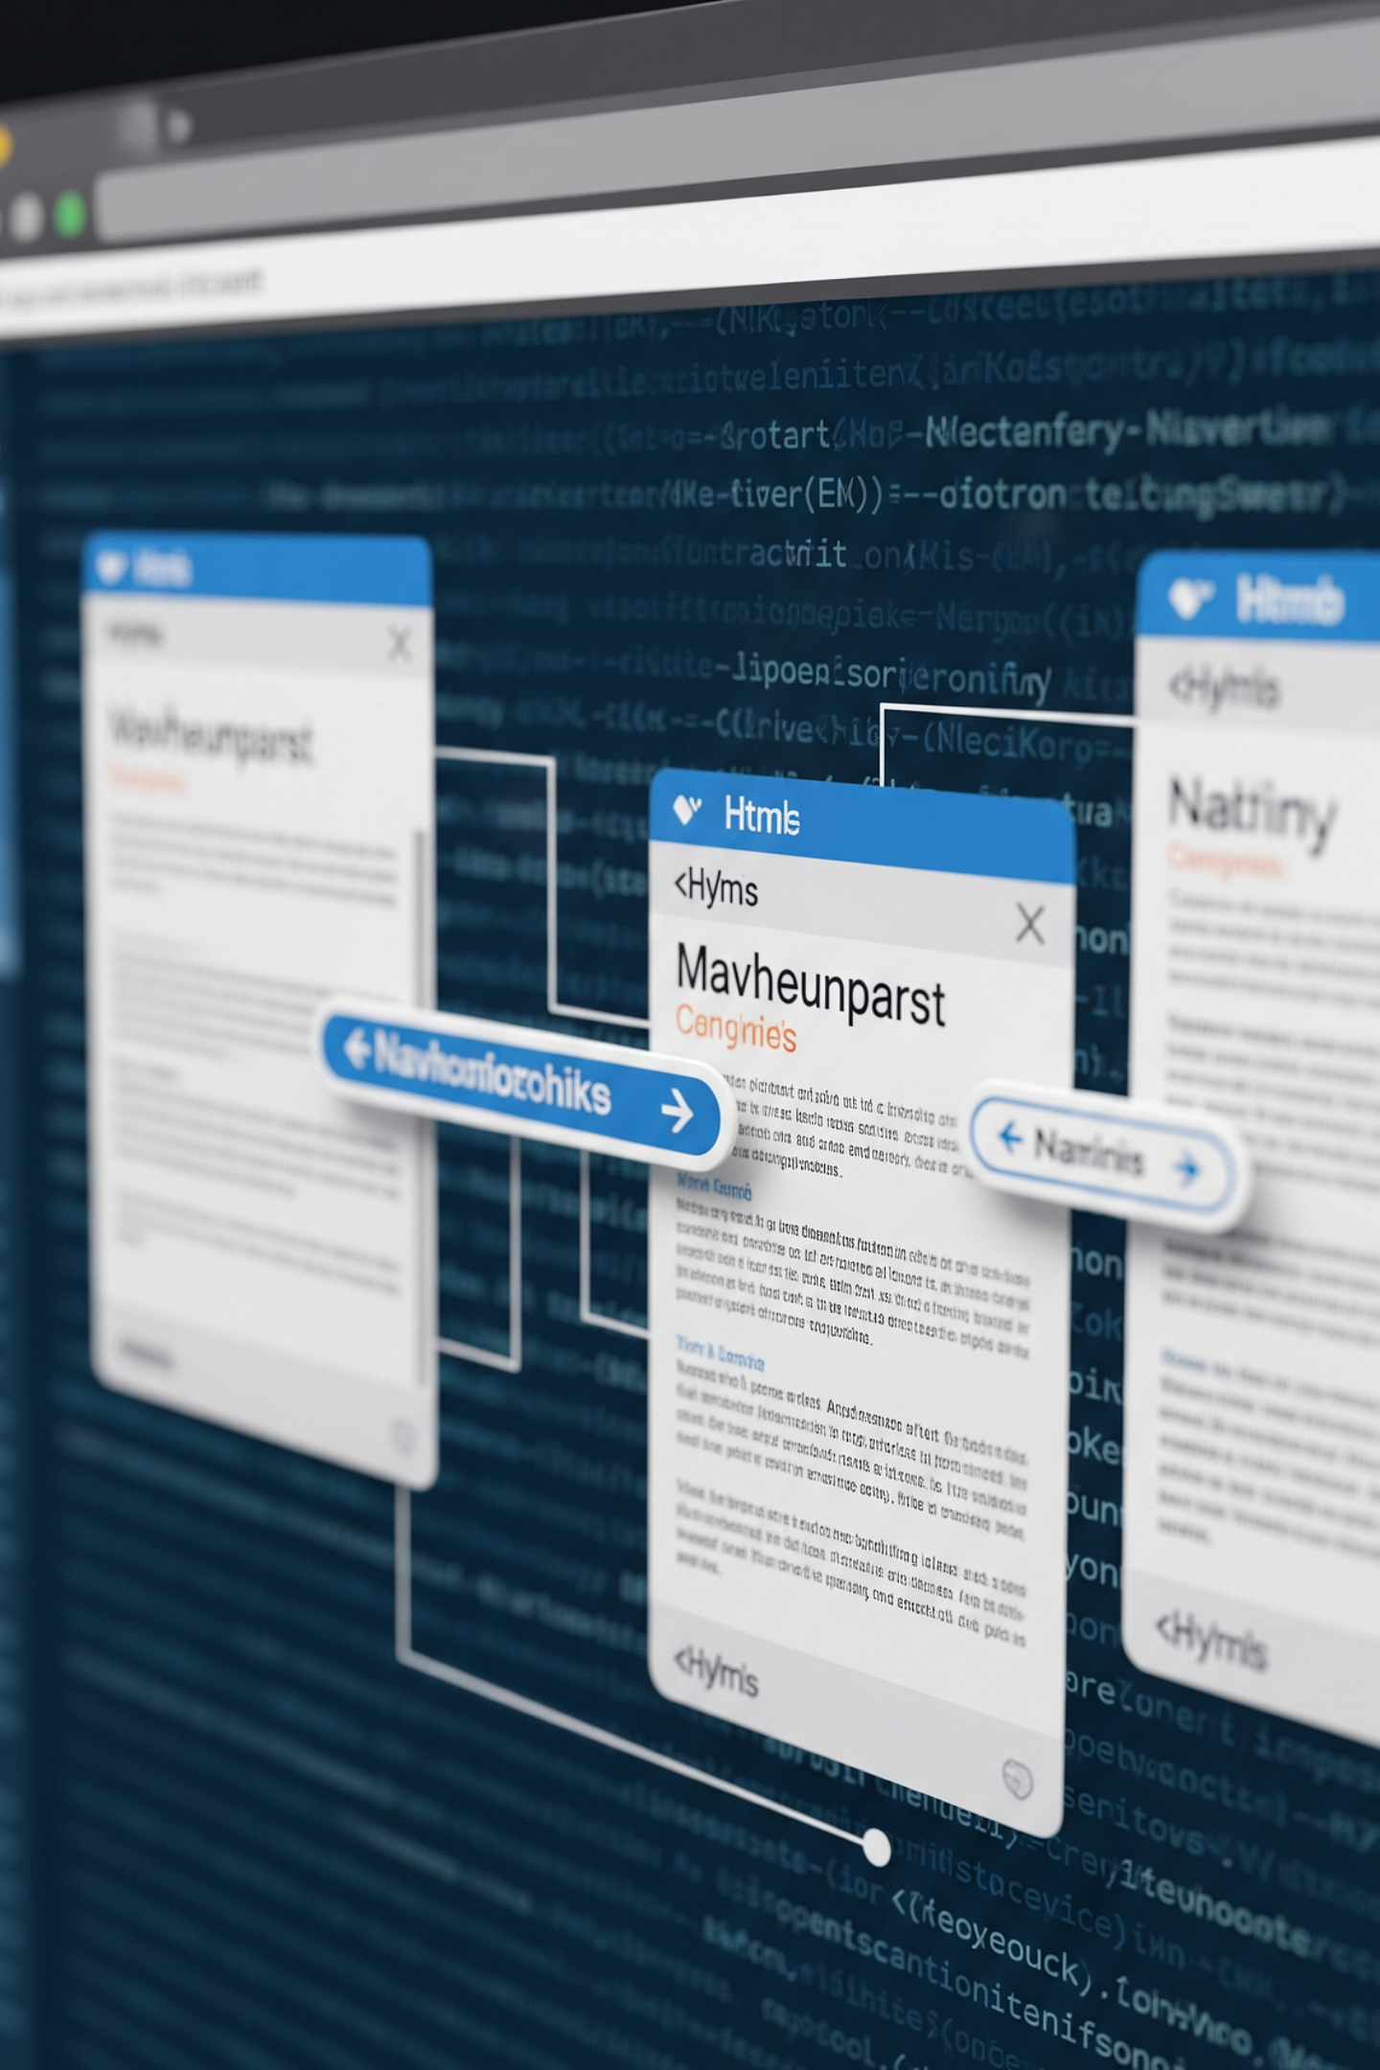
Situação de Aprendizagem: Por que precisamos de links?
Imagine a internet sem links. Você abriria uma página e ficaria preso ali para sempre! Os links são como pontes digitais — eles conectam páginas, sites e conteúdos do mundo inteiro.
🌐 A Web é uma teia
🗺️ Navegação é essencial
O nome "World Wide Web" significa "teia mundial" — e os links são os fios que ligam tudo.
Sem links, o usuário não consegue navegar entre páginas de um mesmo site ou ir para outro site.
💡 Você já usa todo dia
Toda vez que você clica em um botão, menu ou imagem na internet, provavelmente está usando um link HTML.
@karizeviecelli

Slide 4
A Tag <a> — A Âncora dos Links
Estrutura básica
Como funciona?
O elemento essencial para criar qualquer link em HTML é a tag <a>. A letra "a" vem de anchor (âncora, em inglês). O atributo mais importante é o href, que define o destino do link.
1
Escreva a tag de abertura
<a href="..."> — coloque o destino dentro do href.
2
Escreva o texto do link
<a href="pagina.html">
Clique aqui!
</a>
O texto que aparece na tela para o usuário clicar.
3
Feche a tag
</a> — sempre feche a tag âncora!
@karizeviecelli

Slide 5

Caminhos Relativos — Navegando na Mesma Pasta
Quando suas páginas estão na mesma pasta do seu projeto, você usa um caminho relativo — ou seja, não precisa escrever o endereço completo do site, só o nome do arquivo!
📁 Estrutura do projeto
🔗 Link relativo
✅ Por que usar?
O caminho relativo funciona em qualquer computador, mesmo sem internet. Perfeito para projetos locais!
meu-site/
index.html
sobre.html
contato.html
<a href="sobre.html">
Sobre
</a>
<a href="contato.html">
Contato
</a>
💡 Dica SENAI: Sempre salve todos os arquivos HTML do seu projeto na mesma pasta antes de criar os links!
@karizeviecelli

Slide 6
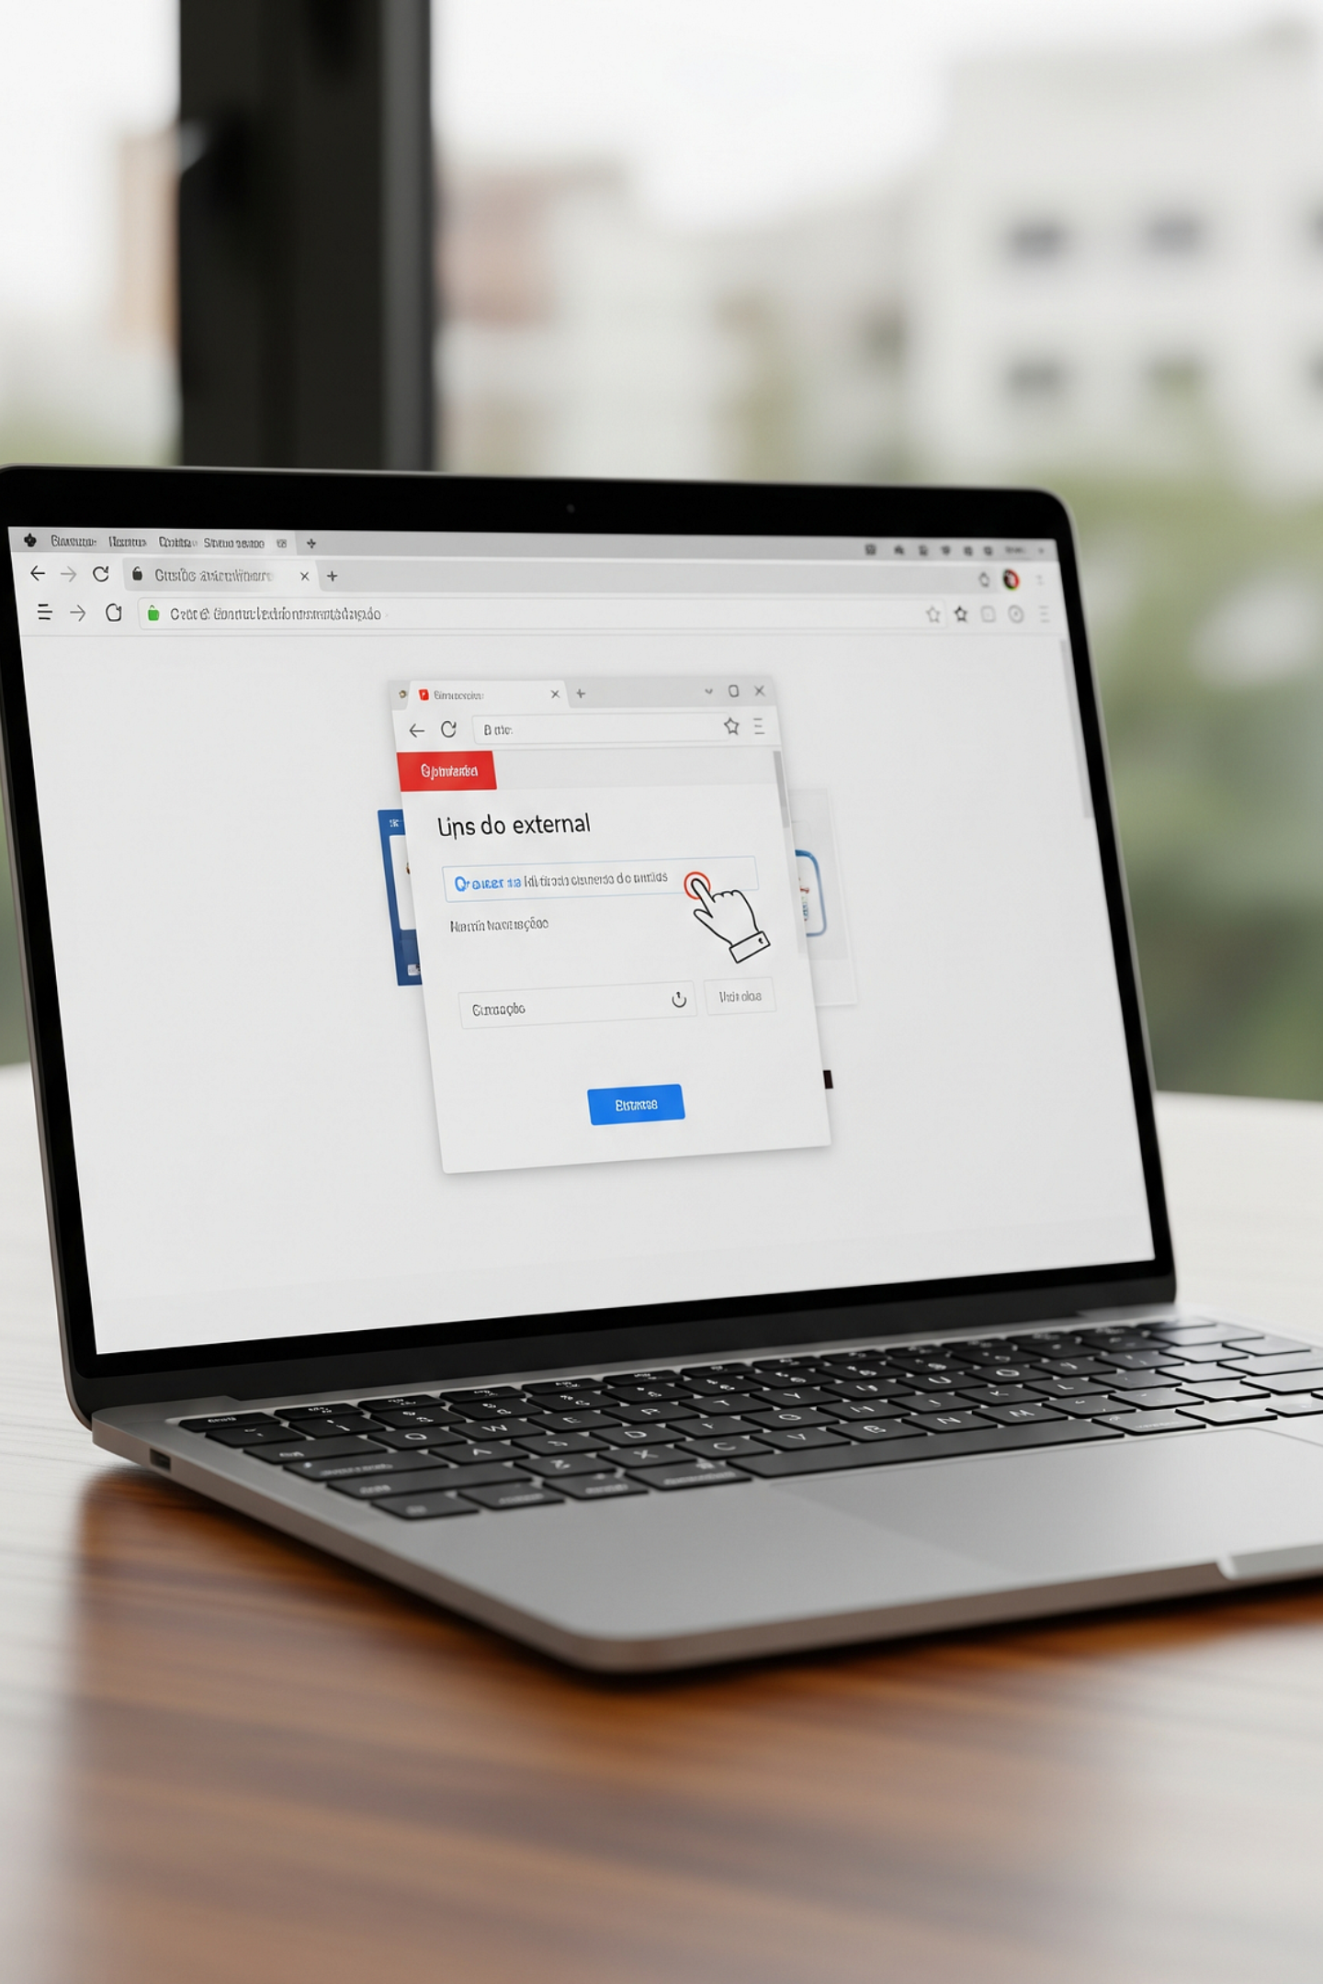
Links Externos com target="_blank"
Quando você quer levar o usuário para outro site (fora do seu projeto), usa o endereço completo no href. E para abrir em uma nova aba, adiciona o atributo target="_blank".
Exemplo de código
Comparando os tipos de link
<a href="https://www.google.com"
target="_blank">
Visitar o Google
</a>
Link interno
href="sobre.html" — abre na mesma aba, mesma pasta.
O https:// indica que é um endereço externo, fora do seu projeto.
Link externo
href="https://..." com target="_blank" — abre em nova aba.
@karizeviecelli

Slide 7



Desafio Prático: Criando um Menu de Navegação
Chegou a hora de colocar a mão na massa! Você vai criar um menu de navegação completo com 3 páginas. Veja o modelo abaixo:
<nav>
<a href="index.html">Início</a>
<a href="sobre.html">Sobre</a>
<a href="contato.html">Contato</a>
</nav>
index.html
sobre.html
contato.html
A página principal do seu site — a "porta de entrada".
Uma página contando quem você é ou sobre o seu projeto.
Uma página com informações de como te encontrar.
@karizeviecelli

Slide 8




Prática Guiada — Passo a Passo
Siga cada etapa com calma. Você consegue! 💪
Crie os 3 arquivos HTML
Crie a pasta do projeto
Dentro da pasta, crie index.html, sobre.html e contato.html.
Crie uma pasta chamada meu-site no seu computador.
Teste no navegador
Adicione o menu em cada página
Abra o index.html no navegador e clique nos links para navegar entre as páginas!
Cole o bloco <nav> com os 3 links no topo de cada arquivo HTML.
@karizeviecelli

Slide 9
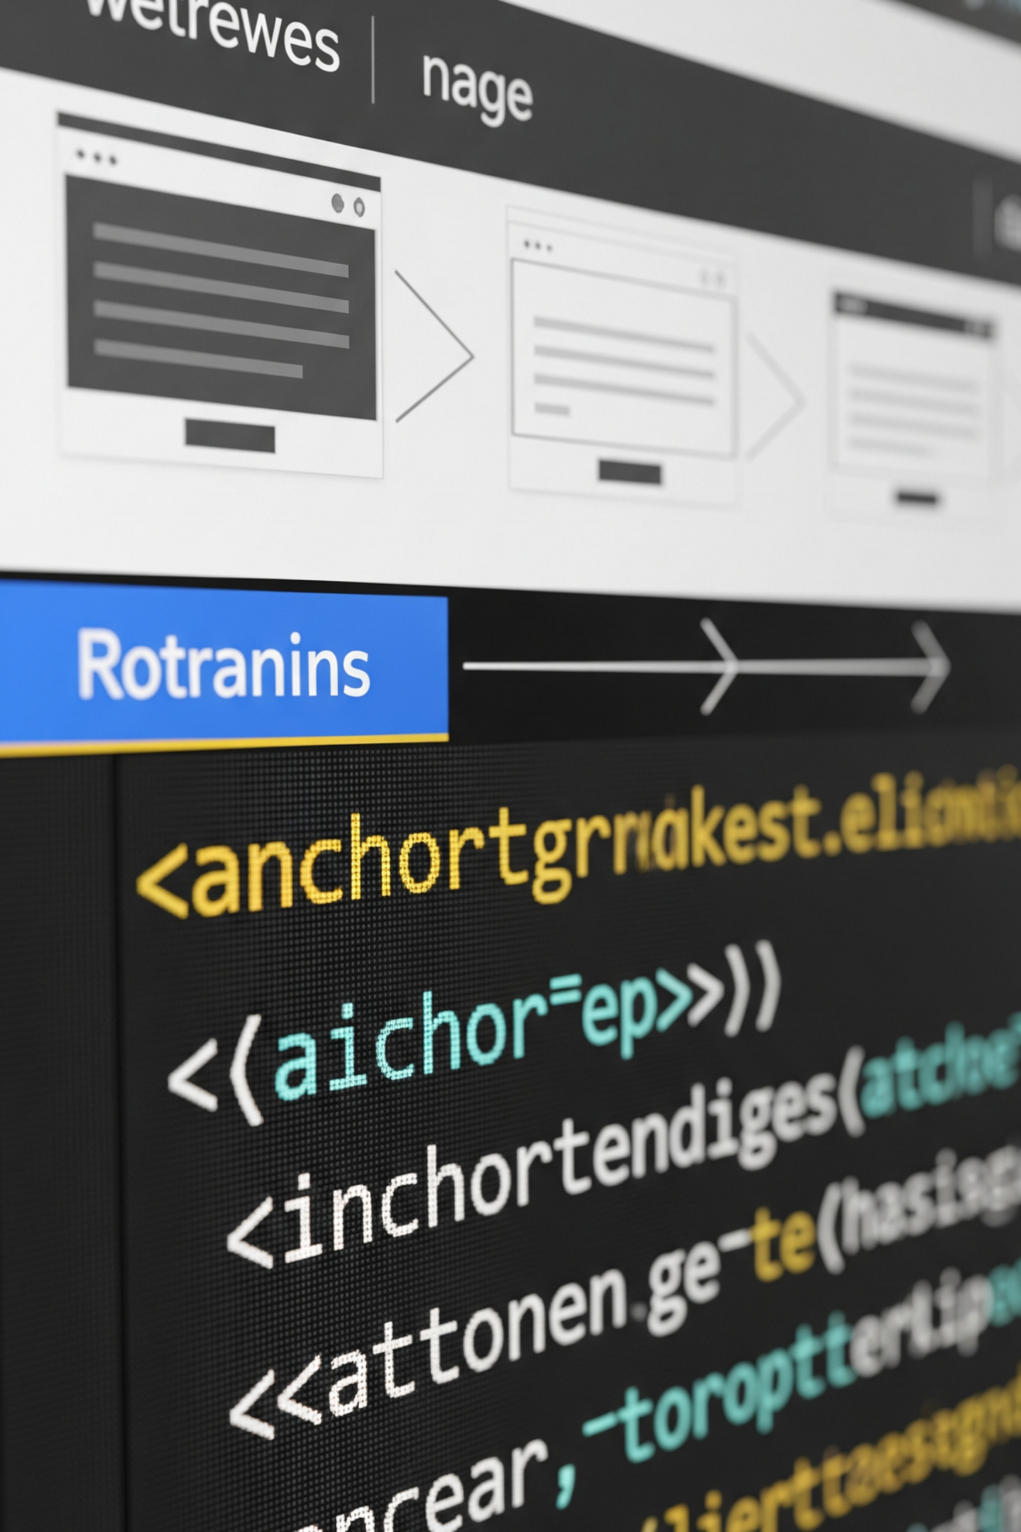




Recapitulando a Missão
Tag <a>
A âncora que cria links em HTML. Sempre com o atributo href.
Caminhos Relativos
Use apenas o nome do arquivo quando as páginas estão na mesma pasta.
Links Externos
Use https:// e target="_blank" para abrir em nova aba.
Menu de Navegação
Use a tag <nav> para organizar os links de navegação do site.
@karizeviecelli

Slide 10

Missão Cumprida! 🎉
Você aprendeu hoje
Próximos passos
Como criar links com a tag <a> e o atributo href
Diferença entre caminhos relativos e links externos
Como usar target="_blank" para abrir nova aba
Como montar um menu de navegação entre 3 páginas
Que tal deixar seu menu ainda mais bonito? Na próxima aula vamos começar a estilizar suas páginas com CSS — cores, fontes e muito mais!
🏆 Desafio extra: Adicione um link externo no seu contato.html apontando para o perfil de uma rede social. Use target="_blank"!
@karizeviecelli

